Slide 1


以
文
文化兴则国家兴
中国不是普通的国家，而是绵延五千年的文明型国家，以文化认同立国。
——马丁·雅克
铸
国
魂
汇报人：

Slide 2
行业PPT模板http://www.1ppt.com/hangye/
目录
壹
贰
叁
肆
辩论
文化兴
捍卫国家主权
文化兴
转化为经济硬实力
文化兴
转化为经济硬实力

Slide 3
关于国家强盛的支撑，有人看重科技硬实力，有人坚信文化软实力。下面，我们共同探讨科技与文化的关系，最终理解文化对国运的重要意义。
第一部分

Slide 4
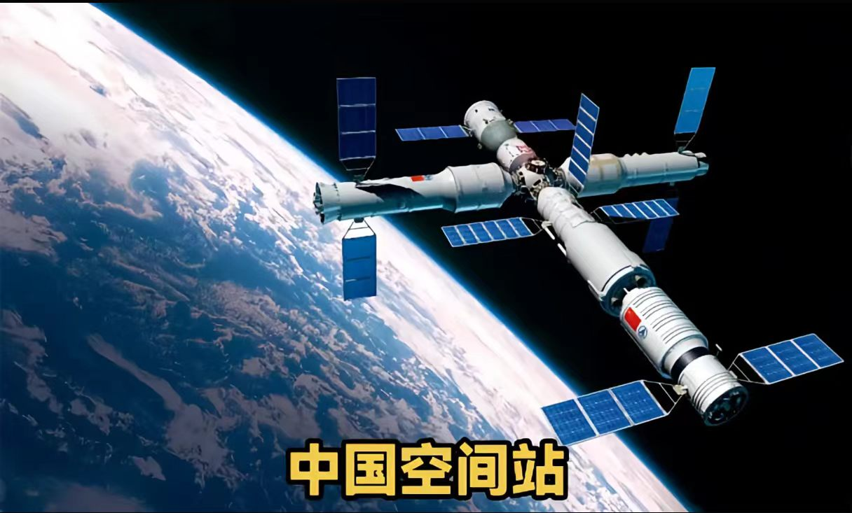
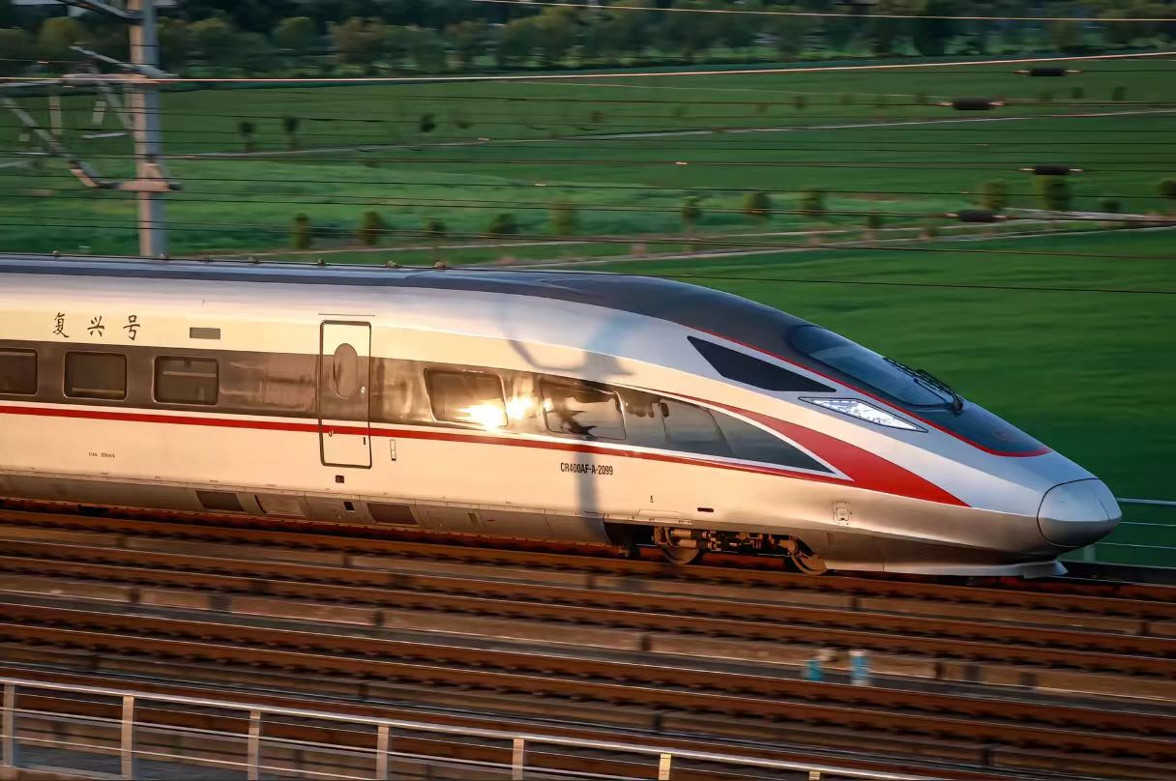
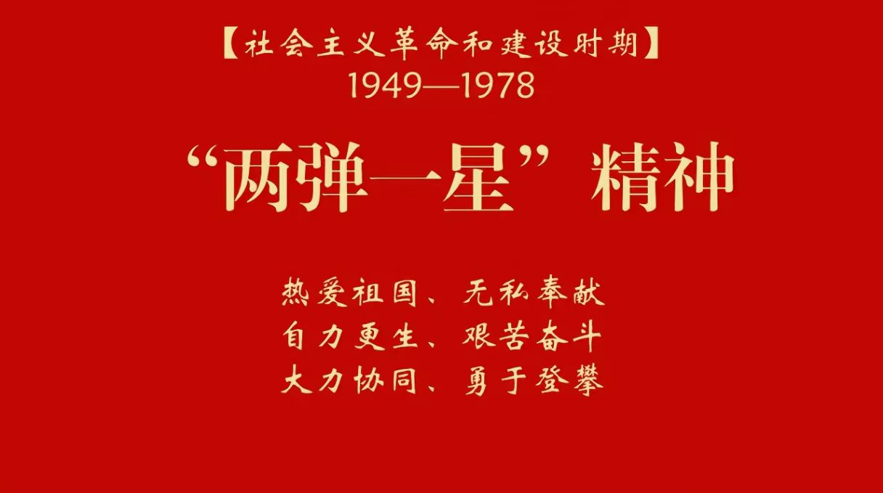

壹
科技兴则民族兴，科技强则国家强

Slide 5
壹
文化兴则国运兴，文化强则民族强
传统文化传承：中华优秀传统文化持续焕发活力，非遗技艺、古典诗词走进大众生活。深厚文化根脉凝聚民族精神，为国家发展筑牢精神根基，印证文化兴盛助推国运发展。
新时代文化发展：国产影视、国风文创走出国门，讲好中国故事。繁荣的文化产业展现民族自信，增强国家软实力，成为民族走向强盛的重要力量。

Slide 6
文化兴，捍卫国家主权安全
文化是无形防线，守护国家话语权，筑牢国家安全的精神屏障。
第二部分

Slide 7
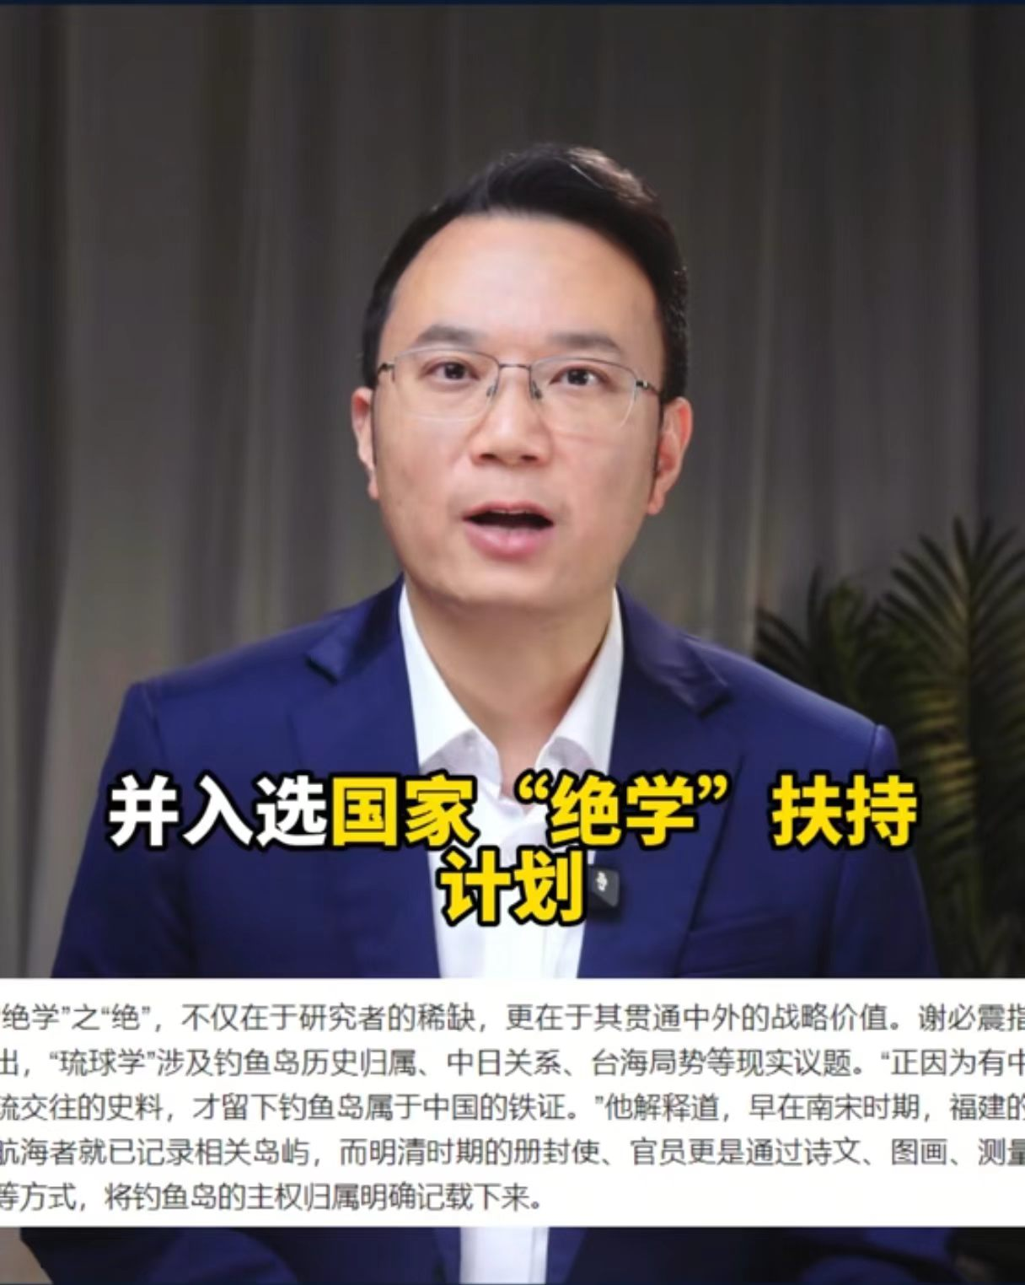
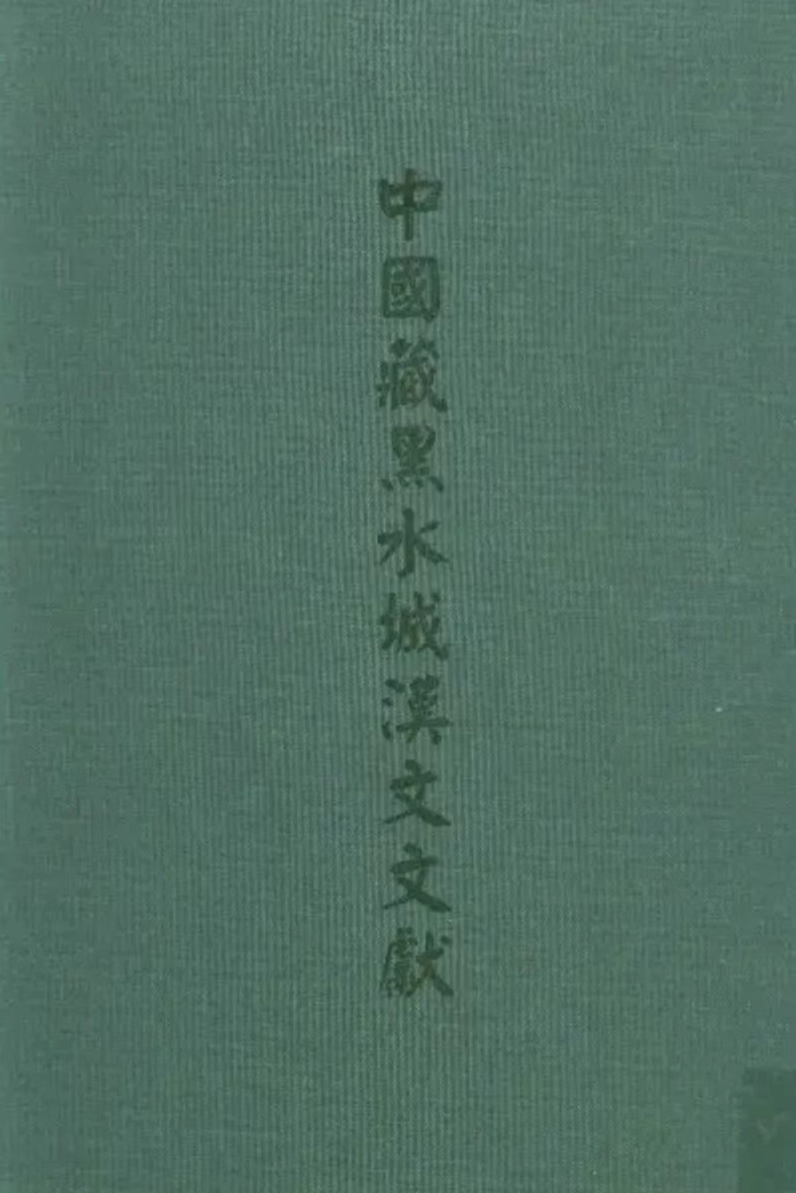
贰
文化边关
1
2
琉球学
黑水城西夏文化

Slide 8
贰
文化边关
筑牢意识形态安全防线
守护民族文化根脉底色
抵御错误社会思潮、不良外来文化渗透，守护主流价值阵地。
守住中华优秀传统文化、革命文化与先进文化内核，防止文化消解异化，延续民族精神血脉。
提升国家文化主权与自信
掌握文化发展主动权，增强文化软实力与国际话语权，支撑民族长久稳定繁荣发展。

Slide 9
文化兴，转化为经济硬实力
文化不仅能护国安邦，更能转化为实实在在的经济国力。
第三部分

Slide 10
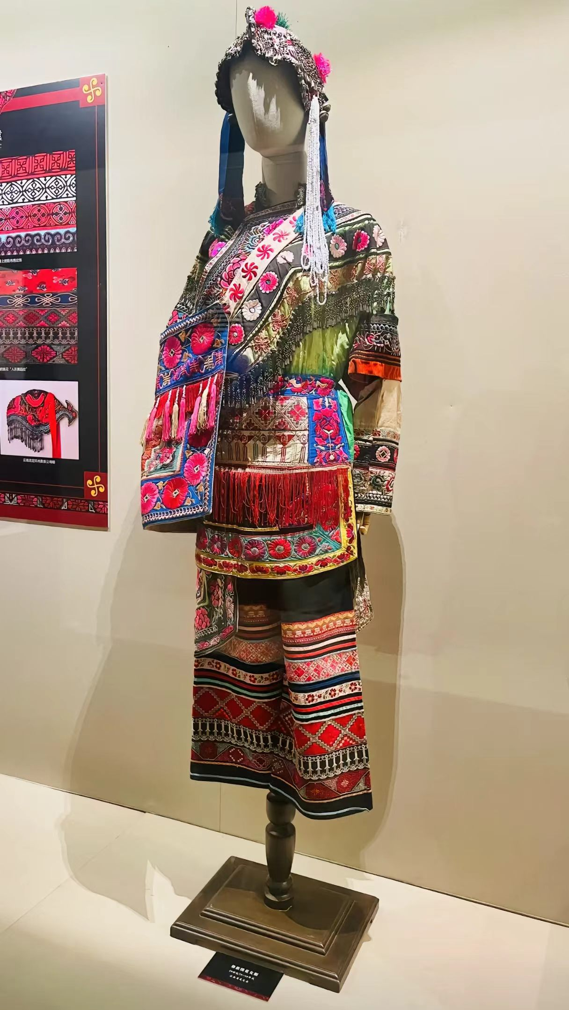
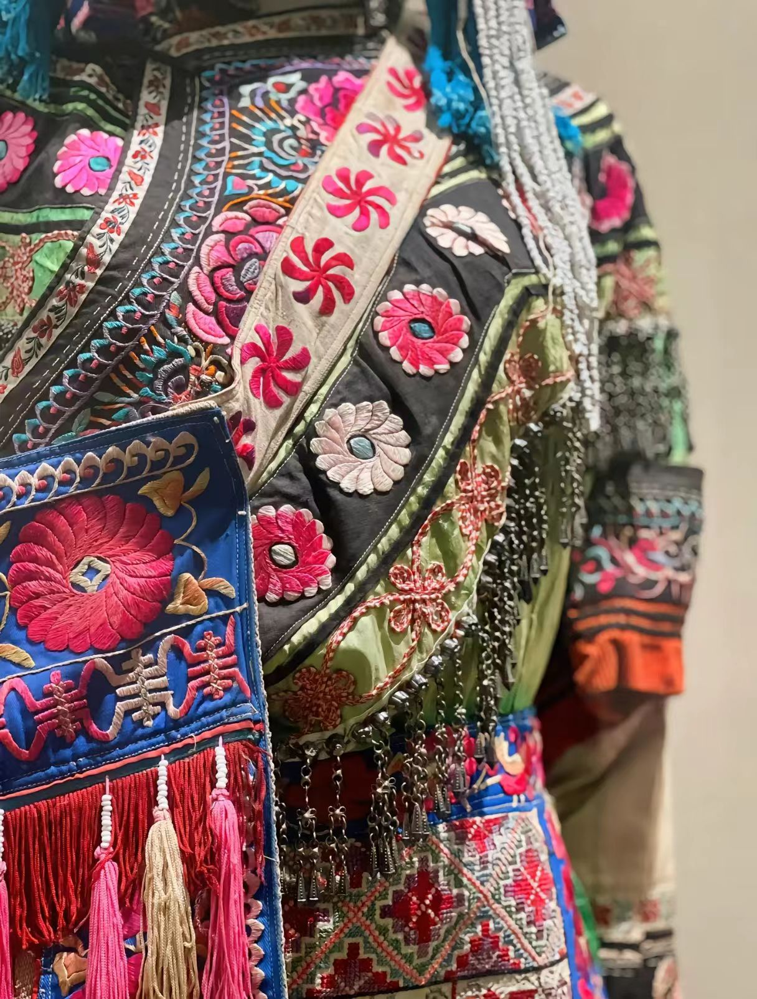
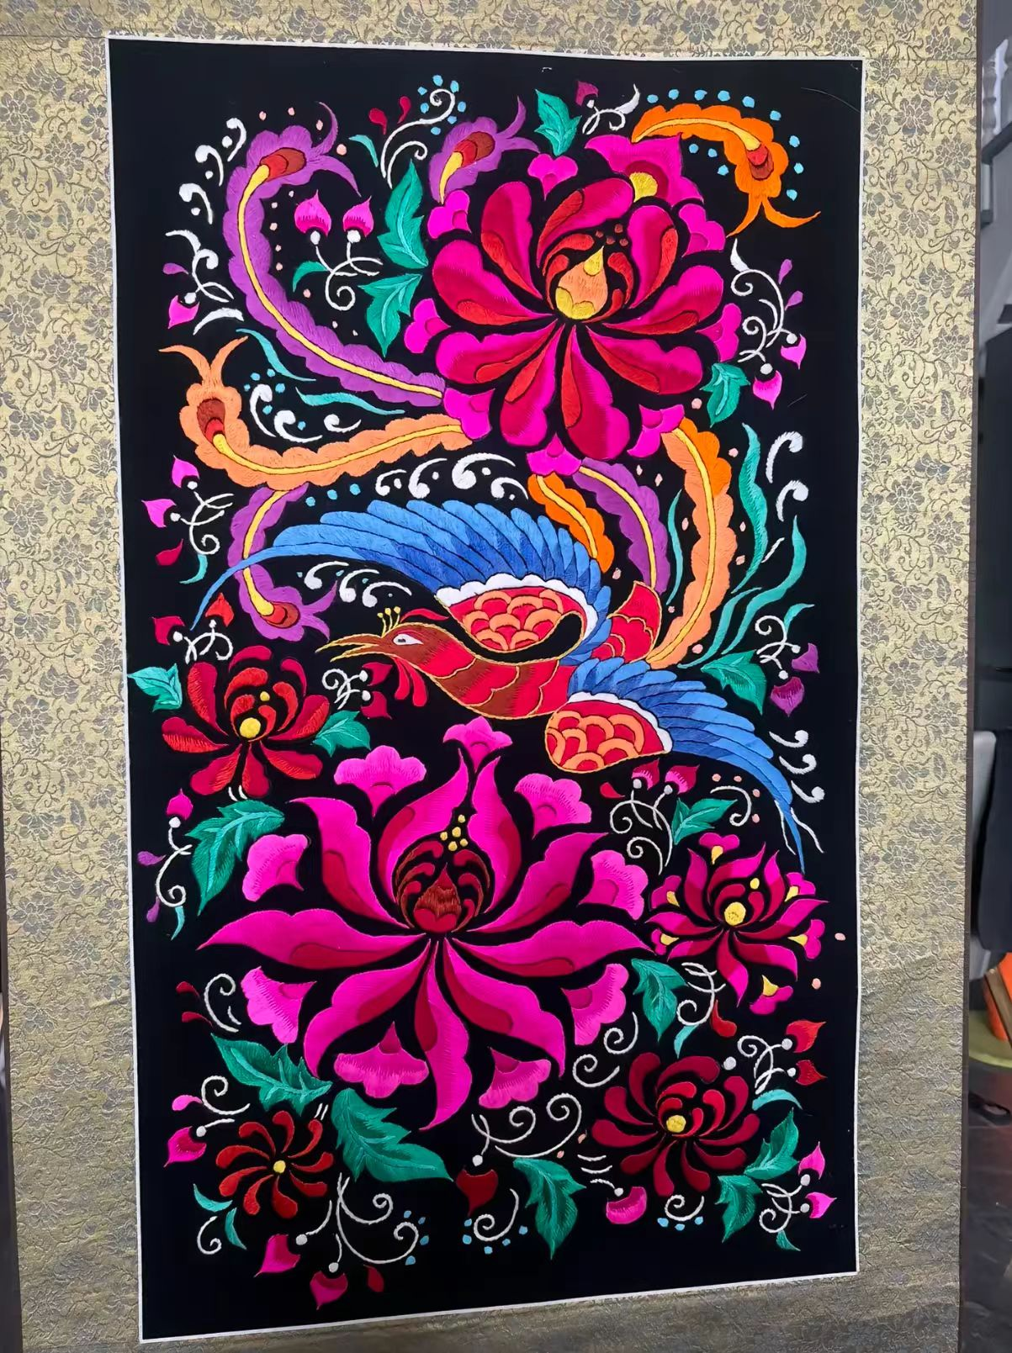
叁
文化之于经济
云南楚雄彝绣，依托传统文化资源不断转型升级，从小众非遗发展成热门出口产业，现有513个绣坊、77个就业车间，2025年增加值3.44亿元，远销45个国家和地区。

Slide 11
叁
文化之于经济
文化赋能产业升级
文化催生全新经济增长点
文化提升产品附加价值
文化优化营商与发展环境
文化为传统制造业、服务业注入审美与创意内核，催生国潮消费热潮，拉长产业价值链条，为经济高质量发展注入持久内生动力。
文创、文旅、数字文化等新兴业态快速崛起，创造大量就业岗位与营收，成为稳增长、促转型的重要支柱性经济板块。
赋予商品独特文化内涵与精神符号，大幅提升品牌辨识度与溢价空间，帮助国货品牌在国内外市场赢得更强议价能力与受众认可。
优良的社会文化与诚信营商氛围，能吸引资本、人才等优质要素聚集，为区域经济持续稳定健康发展筑牢无形的环境根基。

Slide 12
文化兴，守住民族文脉根脉
国运之兴，首在文脉之续。
文化，是一个民族的根与魂。
第四部分

Slide 13
文化兴，守住民族文脉根脉
国运之兴，首在文脉之续。
文化，是一个民族的根与魂。
第四部分

Slide 14
肆
文化之于民族之根于魂
国之魂文，
民之根脉
1
源远流长的甲骨文
2
满文档案
3
古朴独特的纳西东巴文
4
陕北说书，河湟花儿
5
恢弘石窟艺术
6
各类传统刺绣

Slide 15
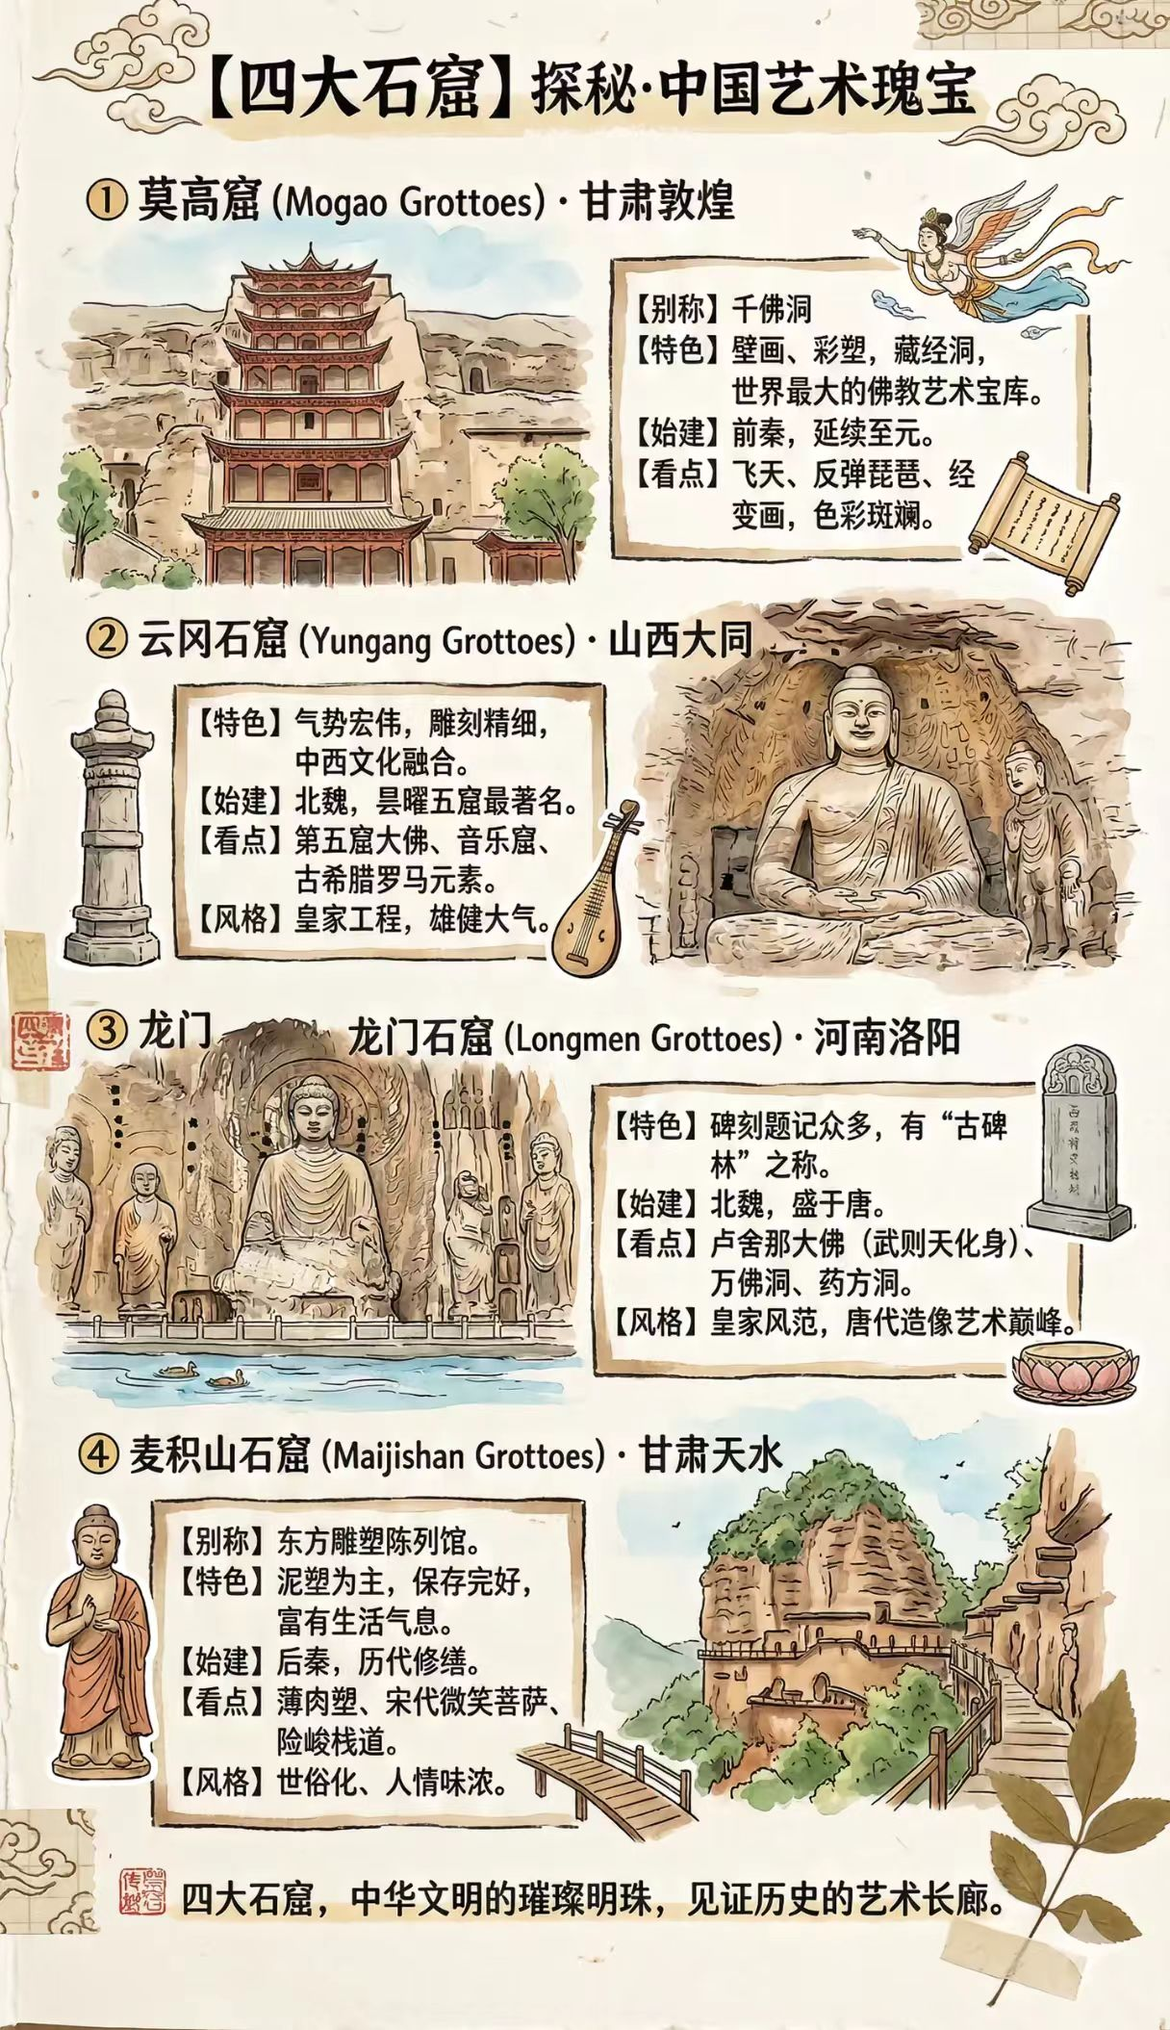
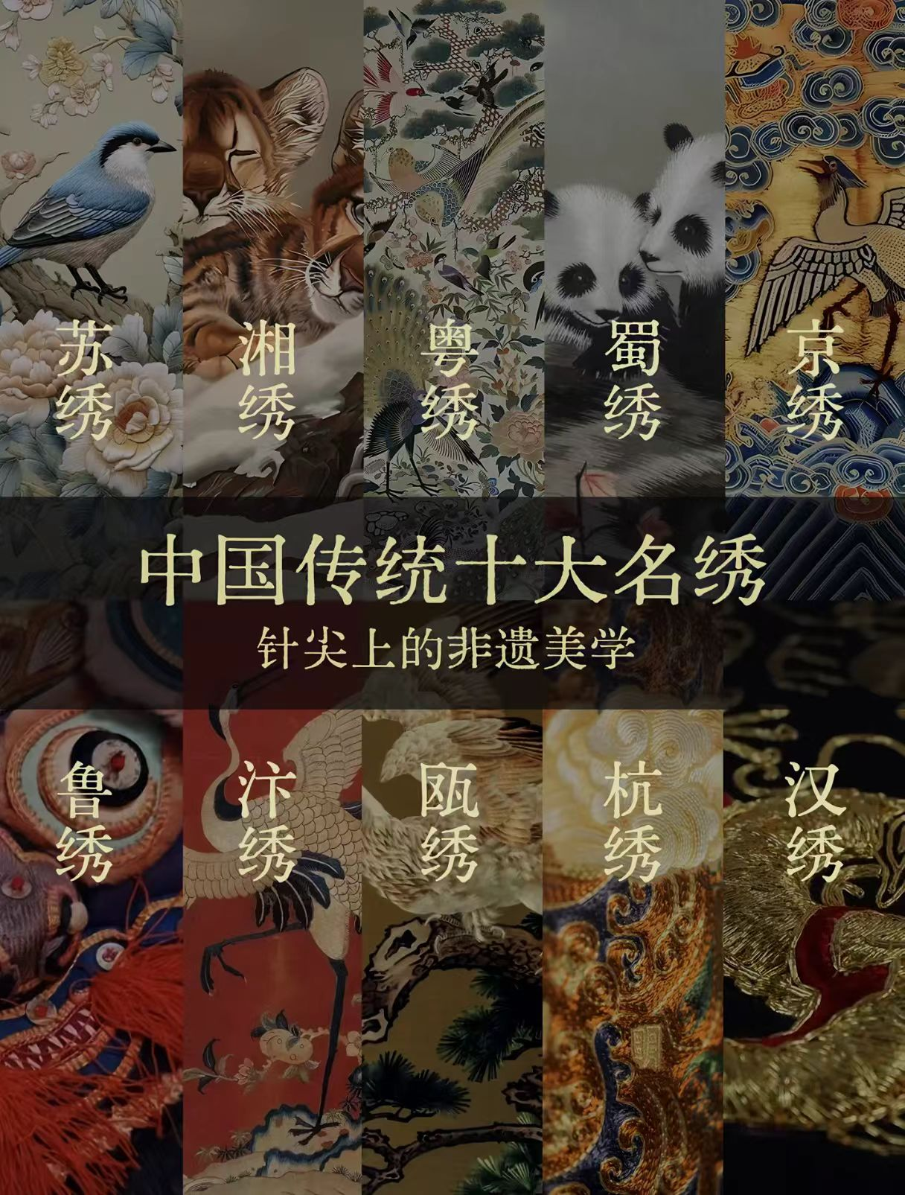
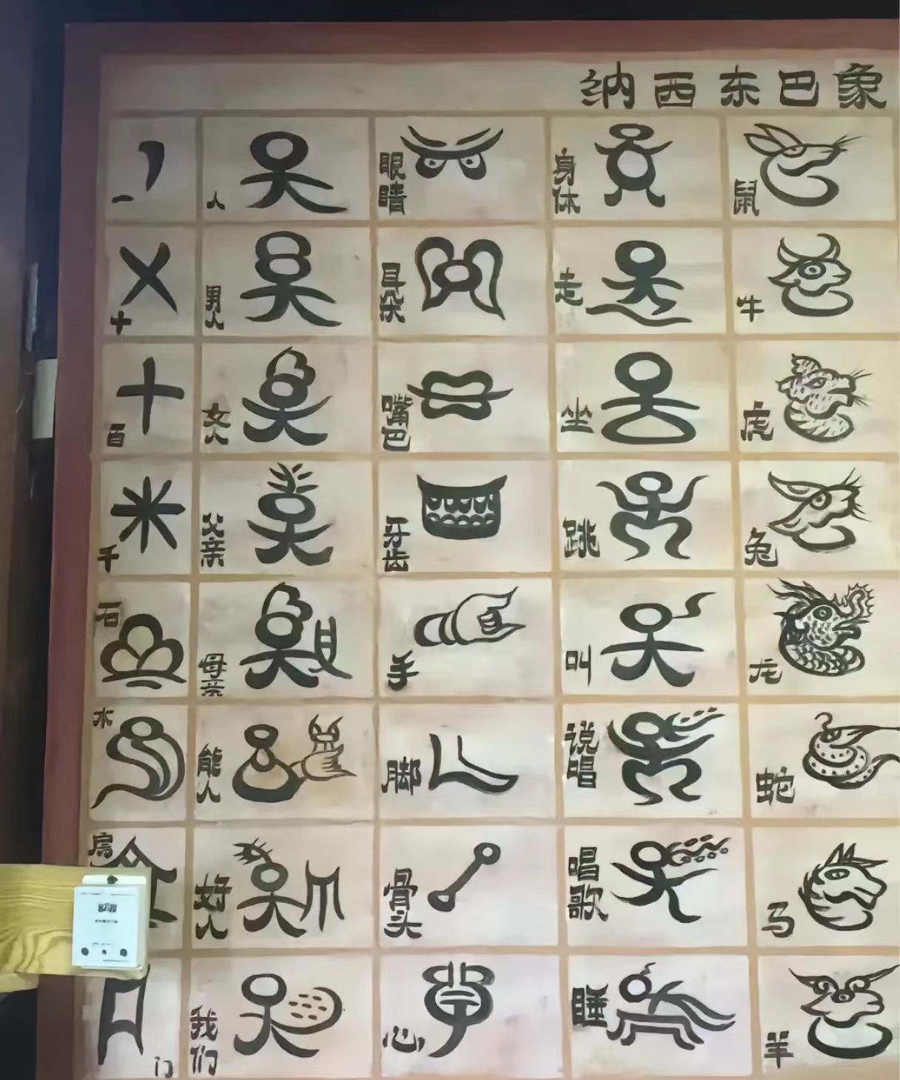
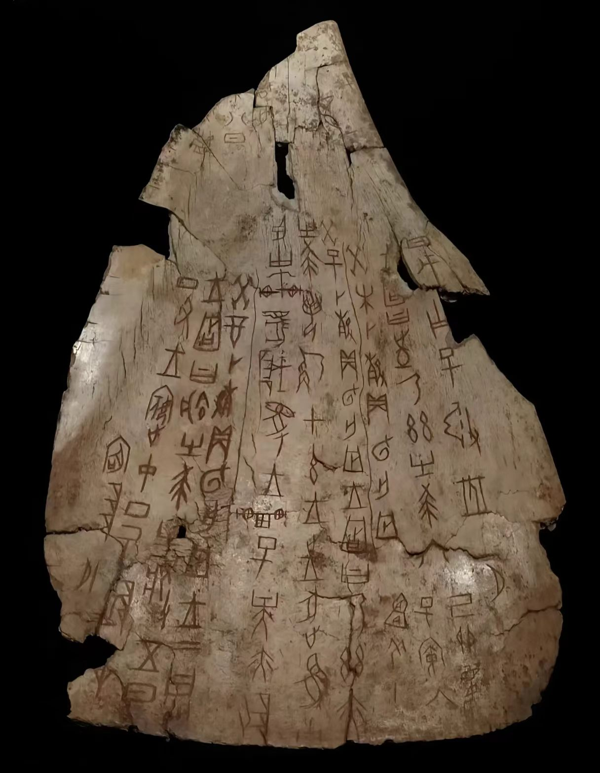
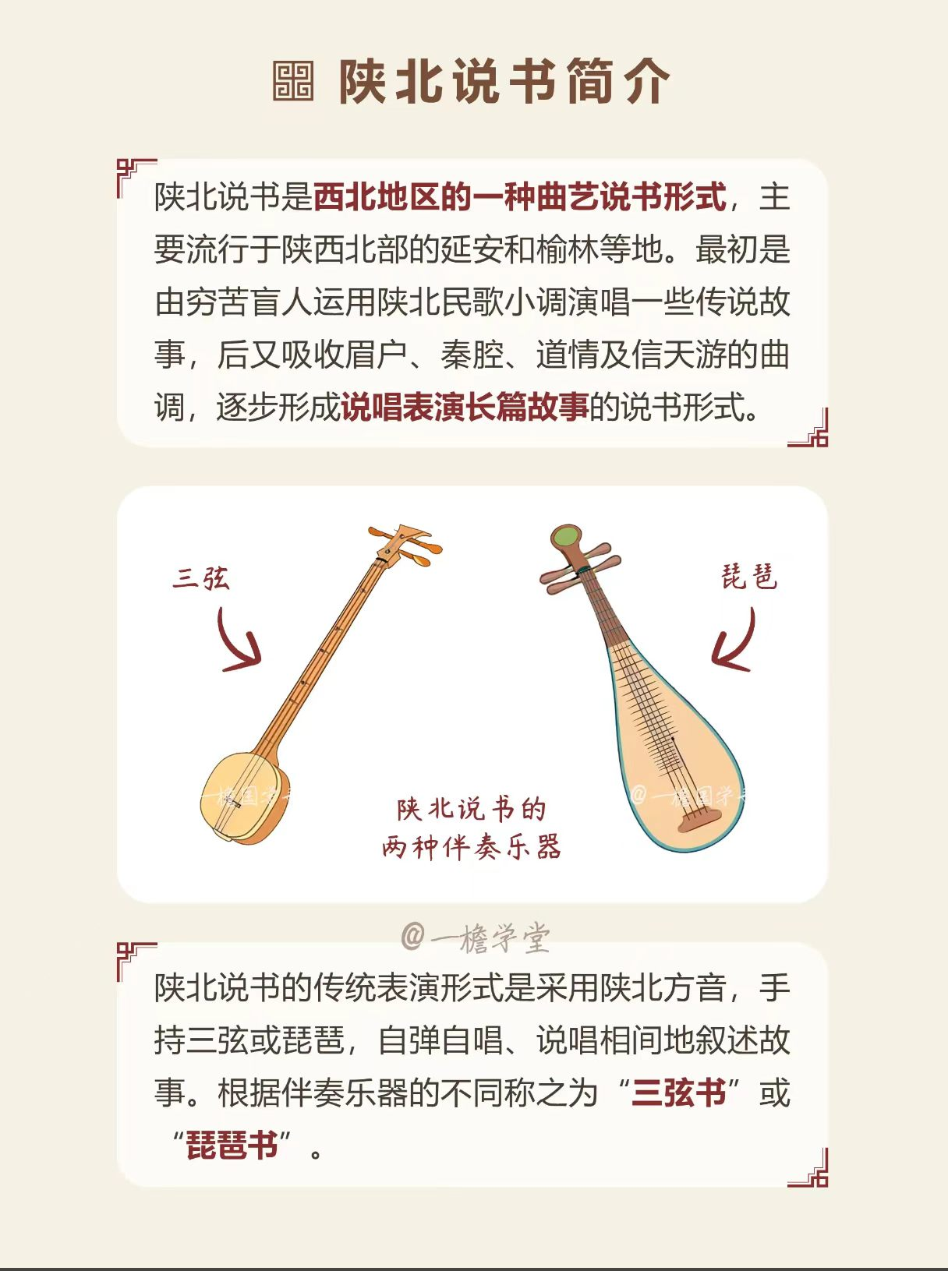


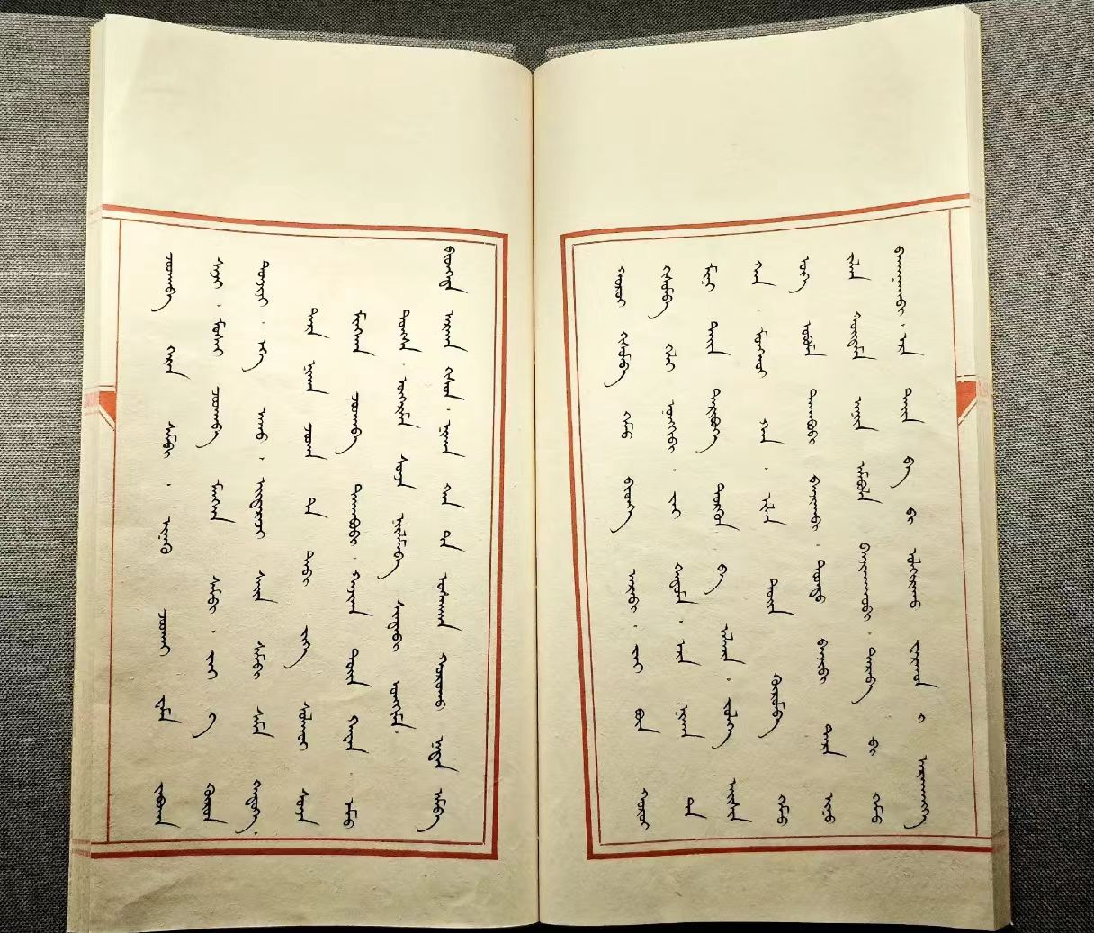
肆
文化之于民族之根于魂

Slide 16
肆
文化，是一个民族的根与魂。
文脉绵延，筑牢民族立身之根
文化昌盛，撑起华夏兴国之魂

Slide 17
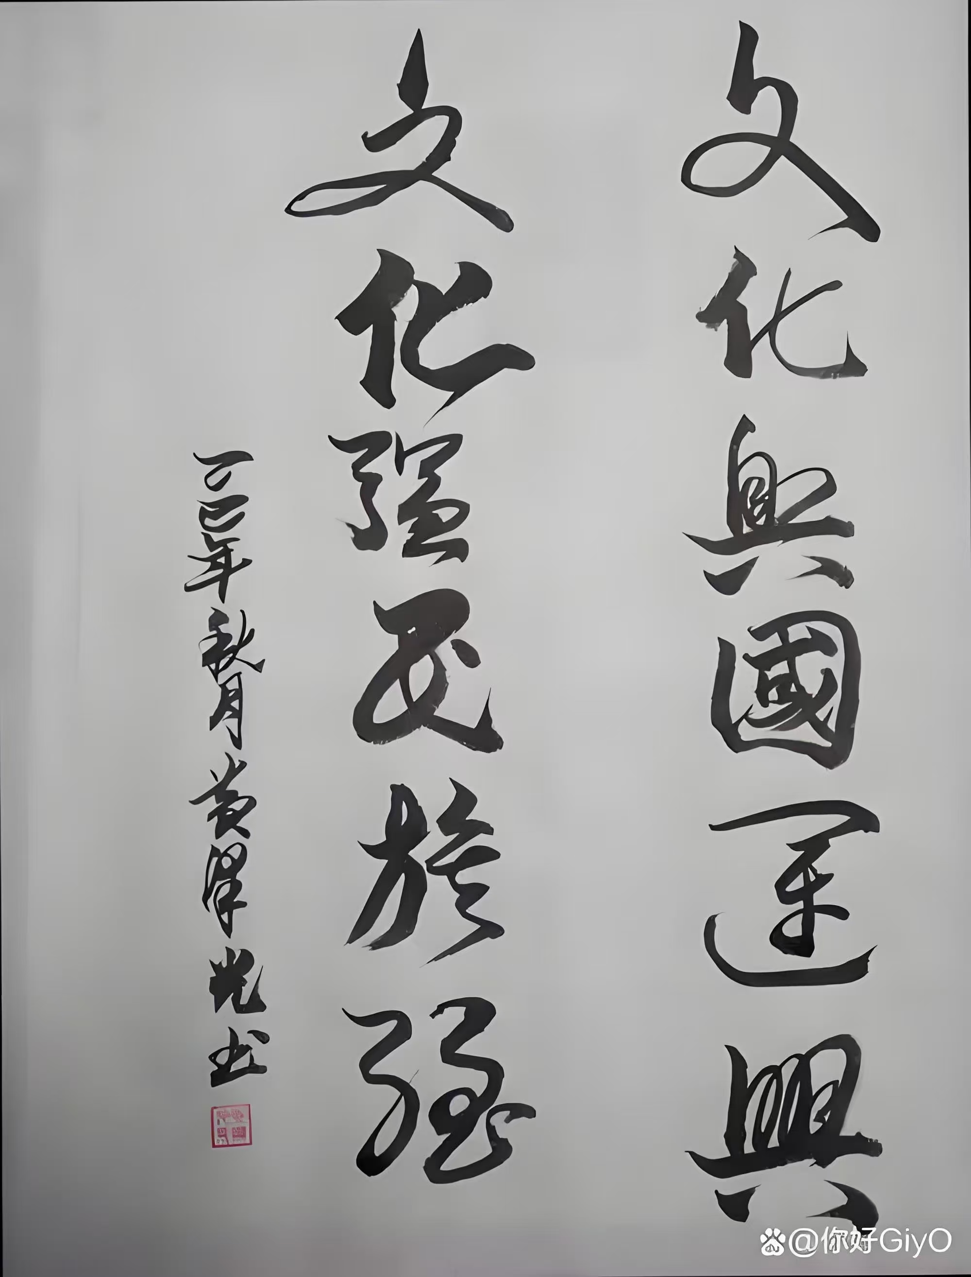
青年寄语
文脉绵延国之兴盛，始于文化；人之立身，源于修德。
千年回响，言犹在耳；时代召唤，吾辈当先！愿我辈青年以《进德百言》为镜，崇德向善、笃行不怠，在传承文化中坚定自信，在砥砺德行中勇担使命，以青春之我，筑文化之基、兴强国之路！

Slide 18
感
文化兴则国家兴
谢
垂
观乎人文，以化成天下。
——《周易》
听

